Slide 1
기초 공학 설계 (CSE2003) Introduction to Engineering Design
프로젝트

Slide 2
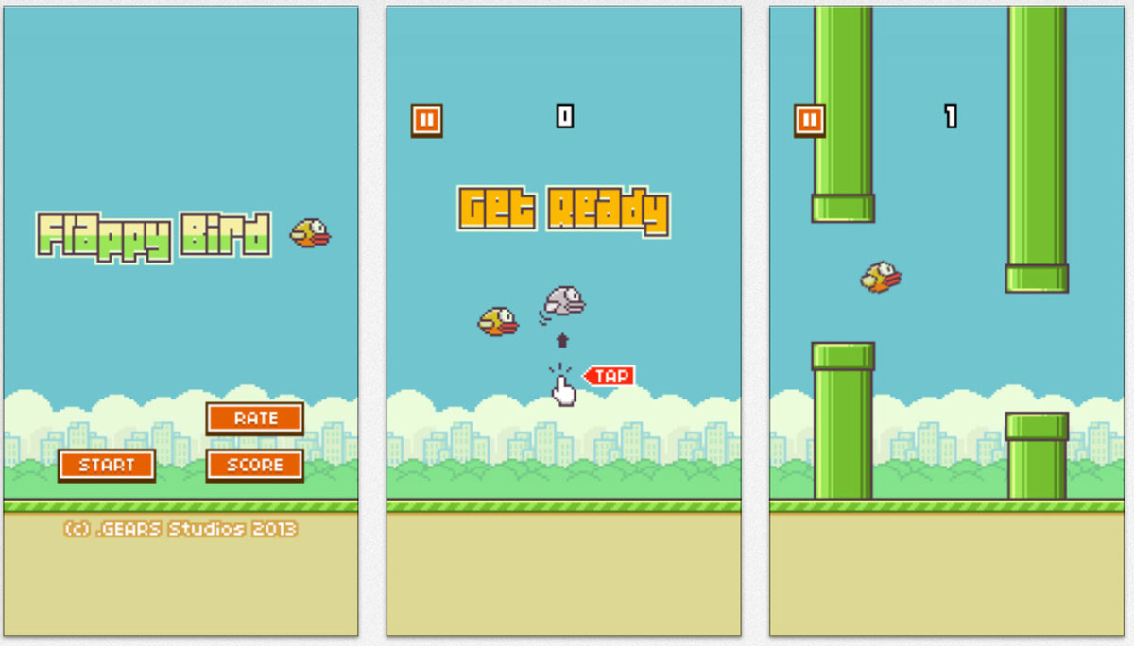
프로젝트 – Flappy Bird Game
베트남 개발자인 응우옌 하 동(Nguyễn Hà Đông)이 만든 스마트폰용 모바일 게임이다.

Slide 3
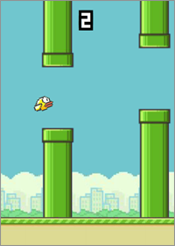
프로젝트 – Flappy Bird Game
플레이는 굳이 설명이 필요 없을 정도로 간단하다. 화면을 터치하면 특이한 새가 공중에서 점프한다.
말은 쉬워 보이지만 주기적으로 터치하지 않으면 새가 곧장 땅바닥으로 떨어지기 때문에 생각보다 어렵다. 그렇게 높이를 조정해 가면서 모 게임에 나오는 파이프 사이들을 통과하면 된다.

Slide 4
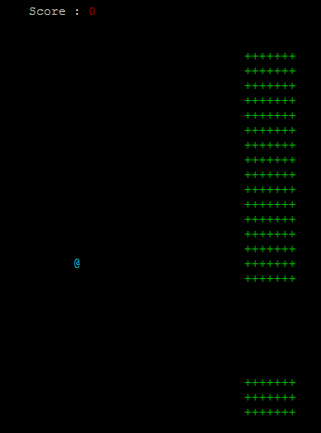
프로젝트 – Flappy Bird Game
판은 가로 40, 세로 25 크기이며, 아무 장애물 없이 시작한다.
새의 초기 위치는 가로 / 2, 세로 / 4 에서 시작하며, 새는 위 아래로 이동 할 수 있다.
일정한 주기마다, 장애물이 생성되며 새는 장애물이 없는 곳으로 날아서 장애물을 통과해야 한다.
새는 ‘@’, 장애물은 ‘+’ character를 사용한다.

Slide 5
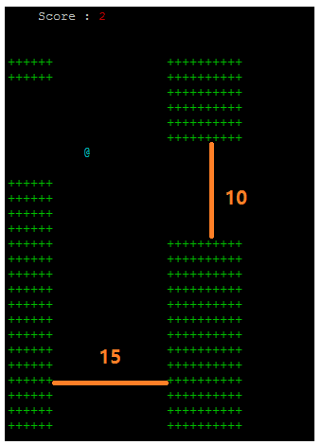
프로젝트 – Flappy Bird Game
장애물과 장애물 사이의 간격은 15칸이며, 장애물 하나에는 단 하나의 통과할 수 있는 구멍이 존재하며, 이 구멍의 간격은 10칸이다.
Score는 새가 장애물을 통과한 개수이며, 장애물의 구멍에 들어가는 순간 점수가 1점씩 올라간다.
새는 한 번에 한 칸씩 오른쪽으로 이동한다. (실제로는 새의 가로 위치는 고정되어 있으며, 장애물이 새 한테 점점 다가오는 시점이다.)

Slide 6
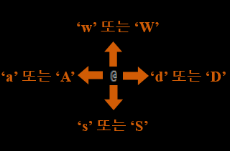
프로젝트 – Flappy Bird Game
입력 키와 이동 방향은 다음과 같다.
• w / W : 위쪽으로 이동
• d / D : 오른쪽으로 이동
• s / S : 아래쪽으로 이동
• a / A : 왼쪽으로 이동
실제로 필요한 입력 키는 점프 키 하나만 필요하므로, 4가지 입력 모두 점프 키라고 생각하자.

Slide 7
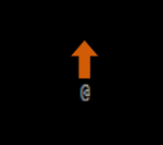
프로젝트 – Flappy Bird Game
점프 키를 눌렀을 때 새는, 처음에는 두 칸 위로 올라가고 두 번째에는 한 칸 위로 올라가간다.
즉, 새는 시간 1에서 1만큼 앞으로 전진하면서 위로 2만큼 올라가며, 시간 2에서 1만큼 앞으로 전진하면 위로 1만큼 올라가 총 앞으로 2, 위로 3만큼 올라간다.
그 이외의 경우에는 새는 계속 1만큼 앞으로 전진하고, 1만큼 아래로 떨어진다.

Slide 8
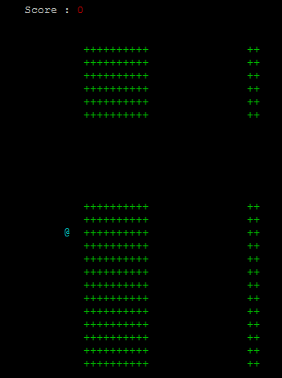
프로젝트 – Flappy Bird Game
새가 장애물과 부딪히거나, 맵 밖으로 벗어나는 경우 Game Over가 된다.
Game Over가 되면, 콘솔 창의 내용을 모두 지우고 “game over!”를 출력하고 종료한다.

Slide 9
프로젝트 – Flappy Bird Game
본 프로젝트는 아래와 같은 조건 하에서 작성한다.
조건
cspro 서버 상에서 수행하도록 한다.
주어진 “user_flappy_bird_game.c”를 기반으로 프로그램을 작성한다.
주어진 부분은 변경 불가
사용 가능한 문법은 rand() 함수와 기초공학설계 수업, 실습시간에서 배운 것으로만 한정한다.
큐, 스택, 트리, 그래프 등의 자료구조를 구현하거나 기존 자료구조를 호출해서 사용할 수 없음. (사용할 경우 0점 처리)
부록에 정의한 함수는 기능에 맞게 반드시 구현해야 한다.
컴파일 : gcc user_flappy_bird.c (cspro 서버)로 컴파일 되어야 한다, math.h 사용 등으로 gcc 추가 옵션이 필요한 경우 보고서에 컴파일 명령어를 따로 작성한다. (미기입시 옵션 없이 컴파일하며 그로인한 불이익이 발생할 수 있음.)
주어진 프로그램을 완전히 이해하고 시작 할 것!
가능한 일찍 시작할 것!

Slide 10
프로젝트 – Flappy Bird Game
제출: 6월 19일 오후 11:59 마감
메일 제목 : [project1]이름_2020XXXX
제출 파일 : proj1_2020XXXX.zip (소스파일, 보고서 파일 2개 압축)
소스 파일명 : proj1_2020XXXX.c
보고서 파일명 : document_proj1_2020XXXX.docx (같이 첨부된 Document.docx 양식에 보고서 작성)
202001cse2003@gmail.com (기존 과제제출메일)로 제출

Slide 11
프로젝트 – Flappy Bird Game
보고서 요구사항
프로그램 실행 흐름도 (Flowchart) 및 설명
자신의 프로그램이 동작하는 실행 흐름도를 작성하고 설명하여야 한다.
실행 흐름도를 설명할 때 그림 등을 첨부하여 잘 이해가 될 수 있도록 한다.
임의의 장애물을 생성하는 방법을 명확히 기술하라.
프로그램의 완성도
프로그램의 완성도는 임의의 장애물을 올바르게 생성했고 올바른 이동 여부 및 게임 오버를 정확하게 판별했는지 판단하여 기술
자체 프로그램 실험 및 평가 방식 설명
작성한 프로그램이 주어지는 판과 사용자 조작에 대한 해답을 정확히 도출했는지 등이 이번 프로젝트의 가장 큰 평가 기준이 된다. 문제의 제약 사항을 준수하면서 입력으로 주어지는 판과 사용자 조작에 의해 정확하게 이동했는지 평가하고 결과 기술.
자세한 기입 내용은 같이 첨부된 Document.docx를 참고한다.

Slide 12
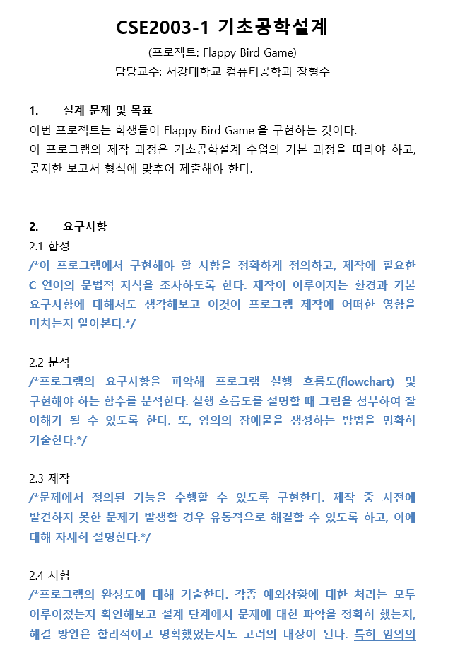
프로젝트 – Flappy Bird Game
보고서 작성방법
파란색 글씨로 설명된 작성 내용을 숙지하고,
주석 표시(/**/)한 부분을 지운 뒤
보고서를 작성한다.

Slide 13
부록
flappy_bird.c
void drawBorad()
함수가 호출될 때마다 화면을 새롭게 그려준다.
Score 점수도 포함 되어 있어야 한다.
void init()
n = 25, m = 40
새의 초기 위치는 맵의 (n / 2, m / 4) 지점에 위치한다.
void Do(int sig)
main 함수에 의해 0.2초마다 호출된다.
현재 새의 진행 방향에 따라 다음 화면에 출력될 새와 장애물의 위치를 설정해준다.
game over 여부도 확인해야 한다.

Slide 14
부록
flappy_bird.c
int getch(void)
사용자로부터 입력받은 키를 반환해준다.
int GetCommand(void)
getch() 함수를 호출해 얻은 입력키 값에 따라 적절한 값을 반환해준다.
현재 사용자의 입력키가 ‘d’ / ‘D’ 인 경우 0을, ‘w’ / ‘W’ 인 경우 1을, ‘a’ / ‘A’ 인 경우 2를 그리고 ‘s’ / ‘S’ 인 경우 3을 반환해주도록 설정되어 있다. 그 이외의 경우 -1을 반환한다.

Slide 15
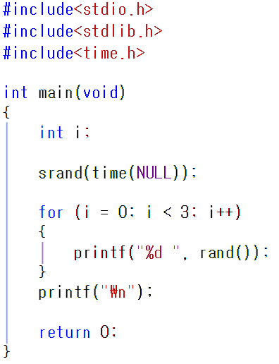
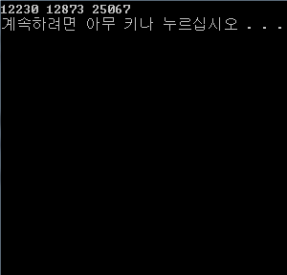
부록
rand() 함수를 이용한 랜덤값 생성
rand() 함수는 0부터 stdlib.h 파일에 RAND_MAX로 정의된 값까지의 정수 범위에서 난수를 발생시킨다.
rand() 함수를 호출할 때마다 다른 난수를 생성하기 위해서 srand() 함수의 인자로 time() 함수가 반환하는 값을 지정해준다.
난수 생성 코드 예시

Slide 16
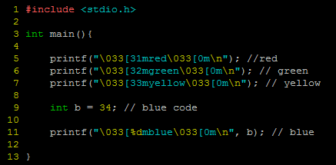

부록
printf() 함수를 이용한 Text 색 지정
색을 변경하려는 글자의 앞에 색 변경 코드를 넣고 글자를 다 출력하면 원래 색으로 변경하는 코드를 넣으면 된다.
ex) [변경하려는 색 변경 코드] 변경 된 색의 글자 [원래 색으로 변경하는 코드]
Ex) printf(“\033[색코드m출력할 text\033[0m”);
printf() 색깔 변경 예시

Slide 17
부록
printf() 함수를 이용한 Text 색 지정
색 코드
Foreground colors
30 Black
31 Red
32 Green
33 Yellow
34 Blue
35 Magenta
36 Cyan
37 White
Background colors
40 Black
41 Red
42 Green
43 Yellow
44 Blue
45 Magenta
46 Cyan
47 White

Slide 18
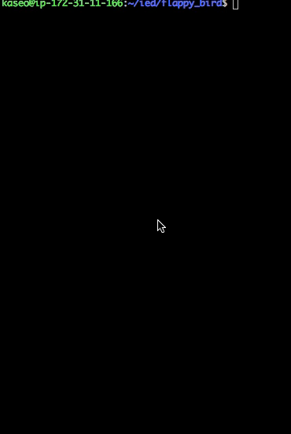
부록
Flappy Bird Game
플레이 영상 예제

